Slide 1

REPÚBLICA BOLIVARIANA DE VENEZUELA
UNIVERSIDAD RAFAEL BELLOSO CHACIN
FACULTAD DE INGENIERÍA
ESCUELAS DE INFORMÁTICA Y COMPUTACIÓN
P.O.O.
HERENCIA
Dra. María Eugenia Fossi Medina

Slide 2
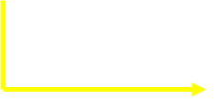
ALGORITMOS
HERENCIA
Es el proceso mediante el cual un objeto adquiere las propiedades de otro.
La clase base, se le denomina superclase, mientras que la clase nueva, recibe el nombre de subclase.
MEFM

Slide 3

ALGORITMOS
HERENCIA
JAVA soporta la herencia, con lo que permite que una clase incorpore a otra en su declaración. Esto se hace utilizando la palabra clave:
extends
MEFM

